Slide 1
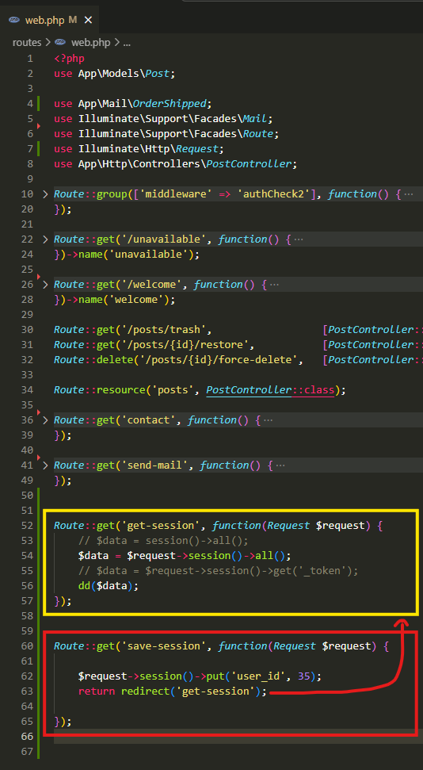

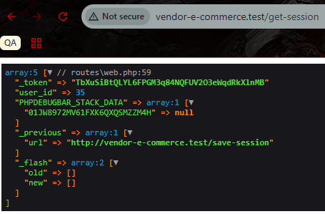
Storing Data at Session in Laravel
Laravel sessiyaya məlumat saxlamaq üçün bir neçə üsul təqdim edir. Ən çox istifadə olunan metodlar:
$request->session()->put('key', 'value')
$request->session()->put([ 'key1' => 'val1', 'key2' => 'val2' ])
session([ 'key’ => 'value' ]) — qlobal helper
Açıqlama:
put('user_id', 35) — user_id adlı sessiya dəyişəni yaradılır və 35 dəyəri verilir.
redirect('get-session') ilə sessiyada saxlanmış məlumat dd() ilə göstərilir.

Slide 2
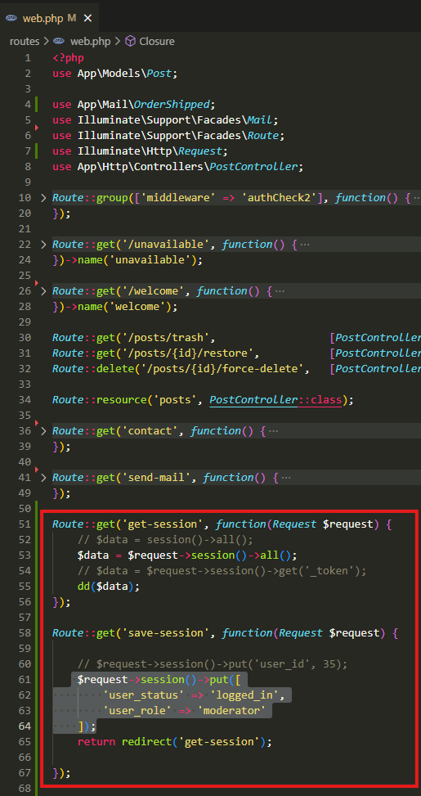

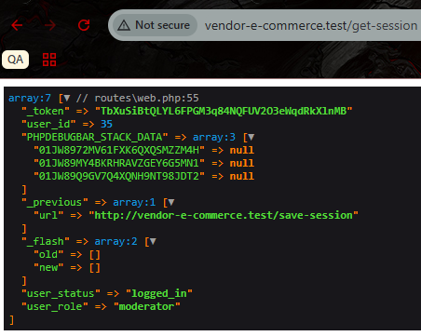
Açıqlama:
put([ 'a' => 'b', 'c' => 'd' ]) metodu ilə birdən çox key=>value cütü sessiyaya bir anda yazılır.
Əvvəlki sessiya məlumatları silinmir — əlavə olunur və ya eyni açar varsa əvəzlənir.

Slide 3
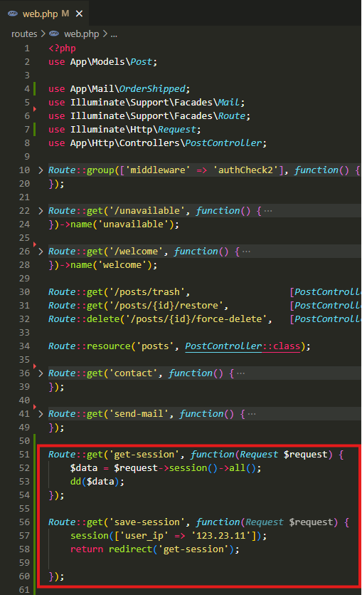

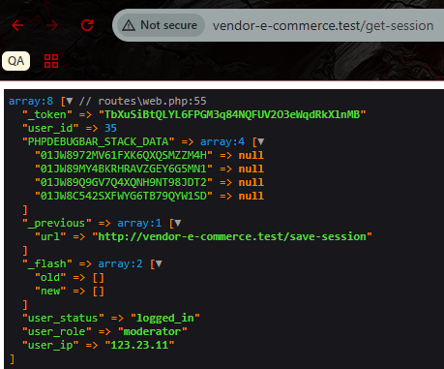
Açıqlama:
Burada $request obyektinə ehtiyac yoxdur.
session(['key' => 'value']) ilə sessiya məlumatları əlavə edilir.
Bu metod daha qısa və oxunaqlıdır, lakin Laravel arxada yenə də eyni SessionManager obyektindən istifadə edir.

Slide 4
Fərqlərin Cədvəli:
Kod | Metod | İzah
a) | $request->session()->put('key', val) | Tək dəyər sessiyaya yazmaq
b) | $request->session()->put([...]) | Birdən çox dəyəri bir anda yazmaq
c) | session(['key' => val]) | Qlobal helper, daha qısa və rahat yazılış

Slide 5
Əlavə Məlumat (Təhlükəsizlik və Təcrübə)
Sessiyaya şifrəli məlumat saxlamaq istəyirsinizsə, encrypt konfiqurasiyasını aktiv edin (config/session.php – 'encrypt' => true).
Şəxsi və ya kritik məlumatları (şifrə, token və s.) sessiyada birbaşa saxlamamaq tövsiyə olunur — əvəzində user_id saxlayıb, lazım olan məlumatları verilənlər bazasından çəkə bilərsiniz.

Slide 6
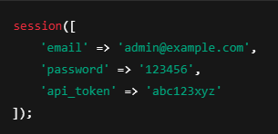
Kritik Məlumatları Sessiyada Saxlamamaq nə deməkdir?
Laravel sessiya sistemində istənilən məlumatı saxlamaq mümkündür. Məsələn:
Bu üsulla kritik (şəxsi, gizli) məlumatları sessiyaya yazmaq mümkündür. Amma bu təhlükəli və səhv yanaşmadır.
❌ Niyə təhlükəlidir?
Sessiya sərt disklərdə (file driver), verilənlər bazasında (database driver), Redis, Memcached kimi sistemlərdə saxlanılır.
Əgər bu sistemlərdən biri kompromisə uğrasa (məsələn, server hack olunsa), istifadəçilərin şifrələri və tokenləri əldə oluna bilər.
Bu məlumatlar şifrələnməmiş və ya zəif qorunan şəkildə saxlanırsa, hücumçu onu rahatlıqla oxuya bilər.

Slide 7
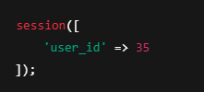

Doğru yanaşma nədir?
Əvəzində sessiyada təkcə user_id və ya username kimi məlumat saxlamaq tövsiyə olunur. Məsələn:
Sonra lazım olan digər məlumatlar (email, rol, şifrə və s.) verilənlər bazasından çəkilir:
Real Həyat Nümunəsi ilə Təsəvvür Edin:
🔐 Yanlış üsul – sən bank kartının PIN kodunu sessiyada saxlayırsan.
✅ Doğru üsul – sən sadəcə istifadəçinin ID-sini saxlayırsan, digər məlumatları ehtiyac olduqda bank sistemindən soruşursan.

Slide 8
Ümumi Qayda:
Məlumat Növü | Sessiyada Saxlamaq | Qeyd
user_id, locale, theme, cart_items | ✅ Bəli | Normal istifadə üçün uyğundur
password, token, secret_key, PIN, credit_card_number | ❌ Xeyr | Heç vaxt birbaşa sessiyada saxlanmamalıdır

Slide 9
.

Slide 10
.

Slide 11
.

